Slide 1


wsiz.rzeszow.pl
SZKOLENIE INFORMATYCZNE
Prowadzący: mgr Piotr Siłka
Kontakt: WSIiZ pokój nr 24a
(Dział Logistyki Procesu Dydaktycznego)
tel. 017 8661 200
e-mail: psilka@wsiz.edu.pl
Pokój do konsultacji zdalnych na platformie Webex: https://wsiz.webex.com/meet/psilka

Slide 2
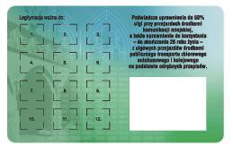

Elektroniczna Legitymacja Studencka
Przechowuje dane identyfikacyjne studenta
Umożliwia dostęp do laboratoriów komputerowych oraz kiosków
Dostęp do systemu wydruków
Imienny bilet okresowy ZTM Rzeszów
Zdjęcie właściciela
Układ mikroprocesorowy
Miejsce na hologramy
Dane personalne właściciela

Slide 3

Wyrobienie ELS
W celu wyrobienia ELS należy:
Potwierdzić poprawności danych osobowych na WU.
Podpisać ślubowanie w Dziekanacie.
Po otrzymaniu e-maila z informacja o podpisaniu ELS zgłosić się do (odpowiedniego) dziekanatu w celu odebraniu legitymacji z dowodem wpłaty (pierwsza – 22 zł, duplikat – 33 zł).
Punkt wyrabiania Legitymacji czynny codziennie w godz. 15 – 16 w pokoju RA137A.
Wszelkiego typu problemy z ELS można zgłaszać do pokoju numer RA16.
Dla studentów, którzy są absolwentami WSIiZ – legitymacje zachowują ważność ze studiów I stopnia.
Brakujące zdjęcia należy wysyłać na adres it@wsiz.rzeszow.pl

Slide 4
Poczta elektroniczna
Każdy student posiada konto pocztowe z adresem w postaci:
w12345@student.wsiz.edu.pl
System pocztowy dostępny jest pod adresem:
http://student.wsiz.rzeszow.pl

Slide 5
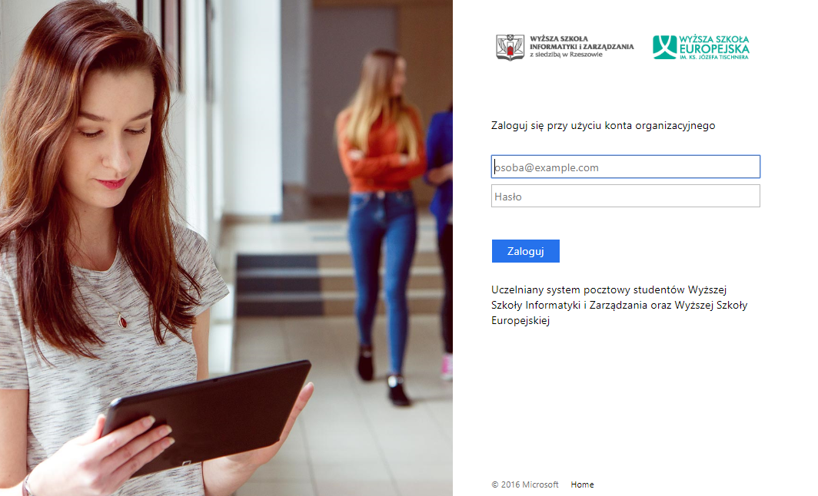
Poczta elektroniczna - LOGOWANIE
Nazwa użytkownika:
wNumerAlbumu (np. w12345)
Hasło:
Numer PESEL
Nr ID Paszportu i 0 – dotyczy
obcokrajowców , którzy nie posiadają
numer PESEL lub jego odpowiednika)

Slide 6
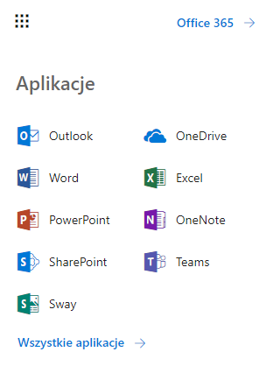
Pozostałe aplikacje usługi Office 365

Slide 7
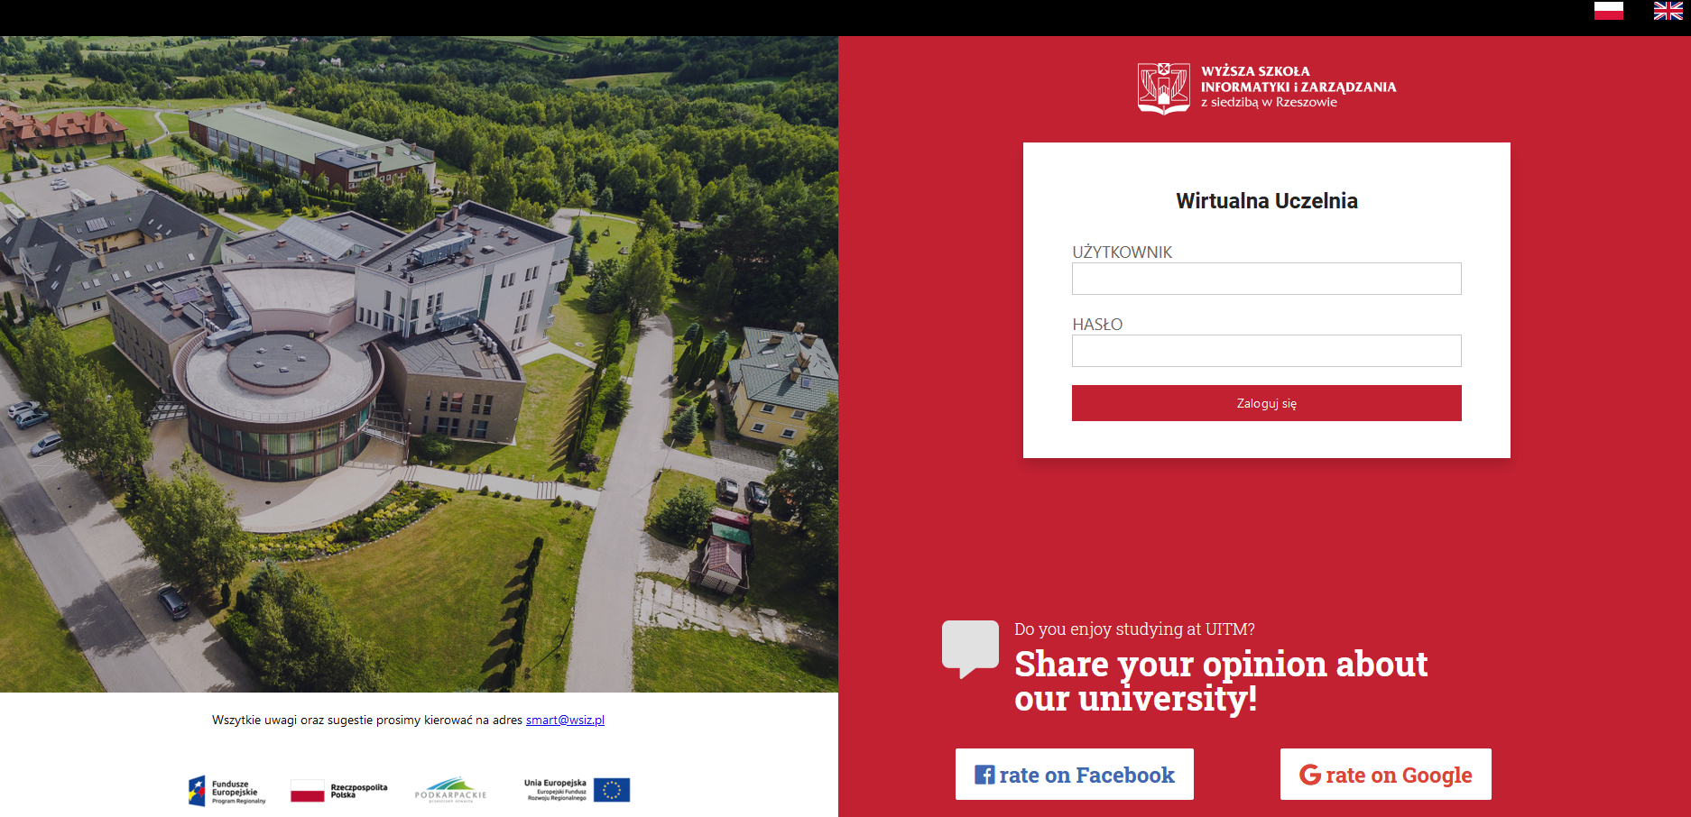
Wirtualna Uczelnia
System Wirtualnej Uczelni dostępny jest pod adresem:
https://wu.wsiz.edu.pl

Slide 8
Wirtualna Uczelnia
W systemie można znaleźć między innymi informacje o:
  Danych studenta
  Podziale godzin
  Płatnościach
  Wyszukiwaniu dydaktyków
  Materiałach dydaktycznych
  Ankiety
  Oprogramowaniu dla studentów

Slide 9
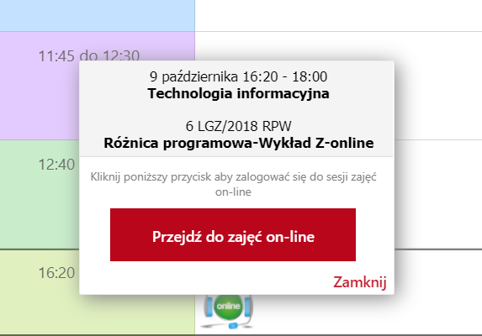
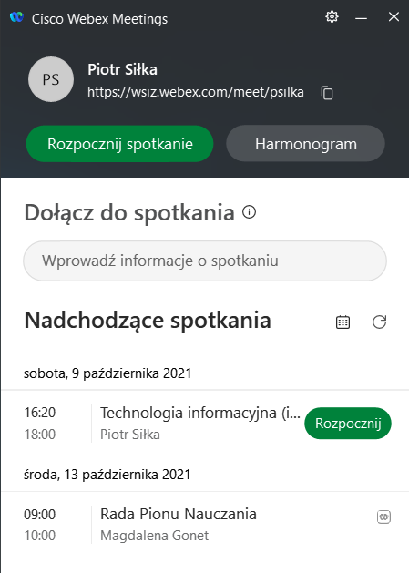
Dołączanie do zajęć zdalnych
Poprzez plan zajęć na WU (sala Z-online):
Stronę internetową:
https://wsiz.webex.com
Aplikację Cisco Webex Meetings

Slide 10
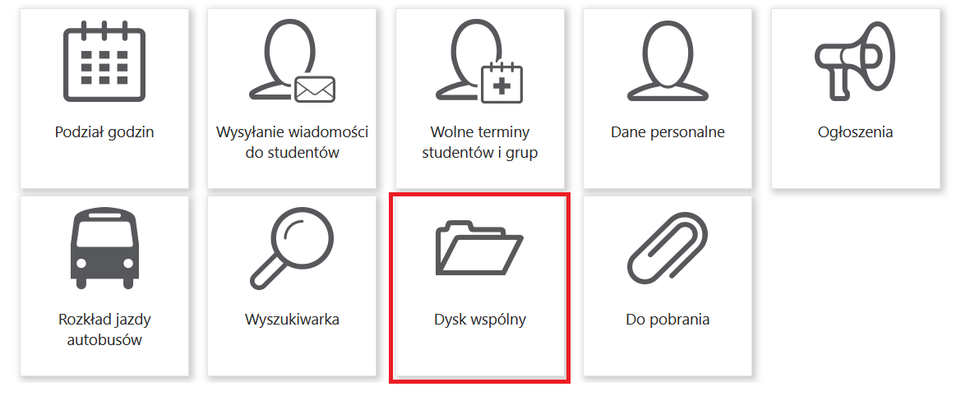

Dostęp do dysków na WU
Do dysku WSPÓLNEGO „K” dostęp możliwy jest również w nowej wersji WU:

Slide 11
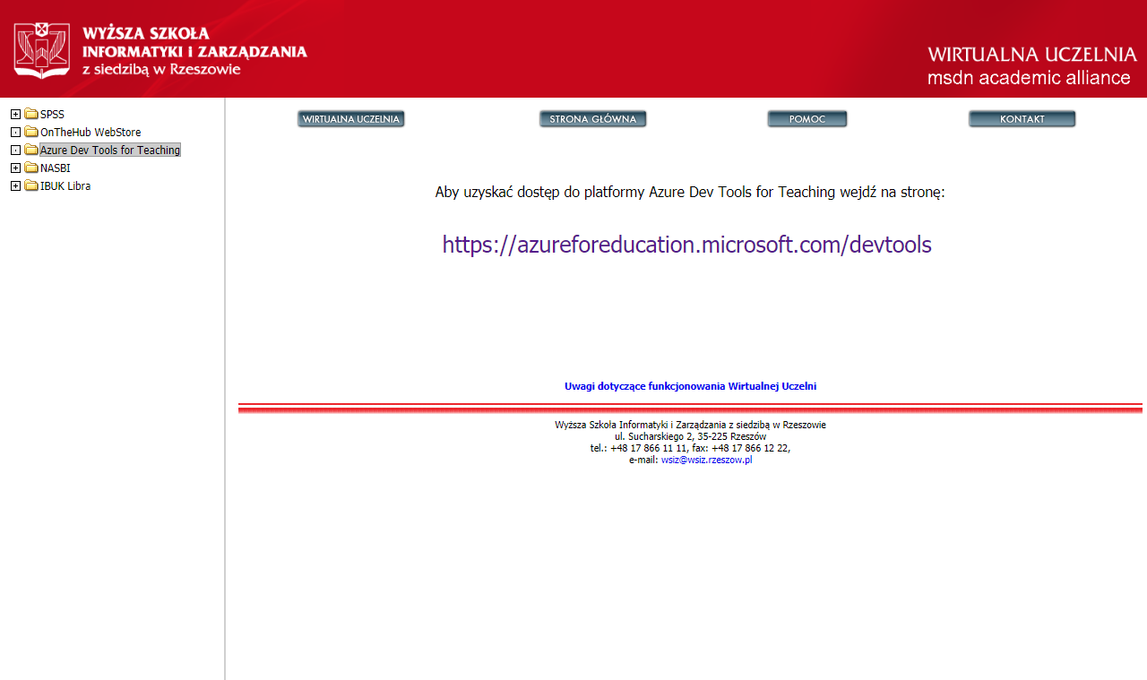
W poprzedniej wersji WU jest dostępne Oprogramowanie

Slide 12
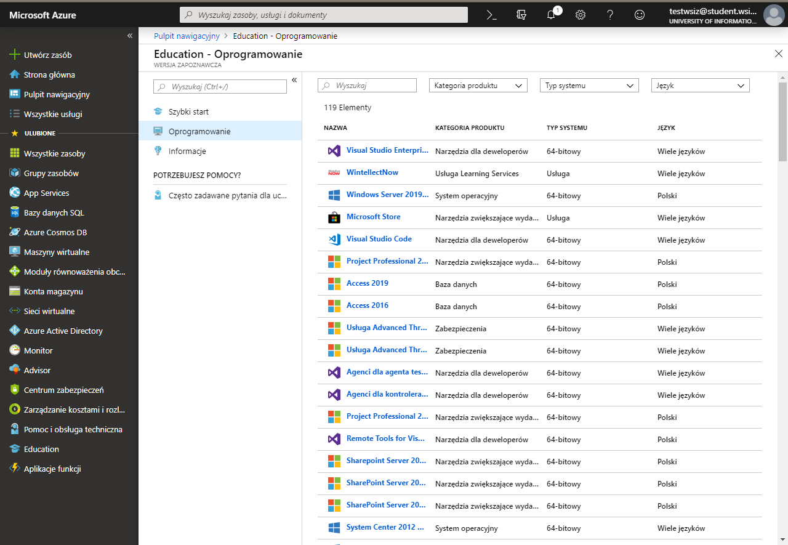
Microsoft Azure

Slide 13
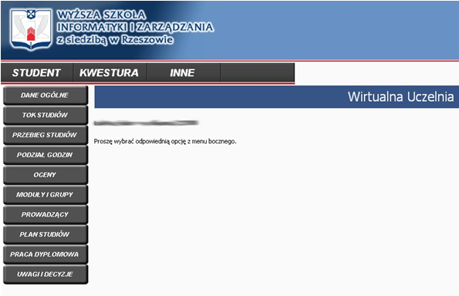
Kioski informacyjne
Dostęp do kiosków możliwy jest tylko przy użyciu ELS
Po włożeniu karty pokazuje się system tożsamy z Wirtualną Uczelnią

Slide 14
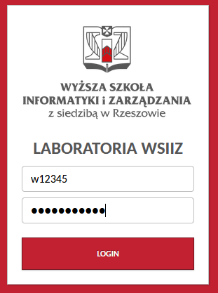
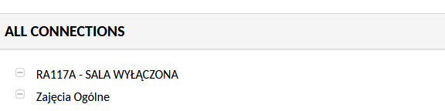
Tymczasowy dostęp zdalny do laboratoriów komputerowych pod adresem https://lab.wsiz.pl

Slide 15
Sieć bezprzewodowa
WSIiZ_Guest – sieć nieszyfrowana
WStud – sieć szyfrowana,
instrukcja konfiguracji na Wirtualnej Uczelni
Użytkownik: STUDENT\w12345 (student\wNumerAlbumu)
Hasło: takie samo jak do WU

Slide 16
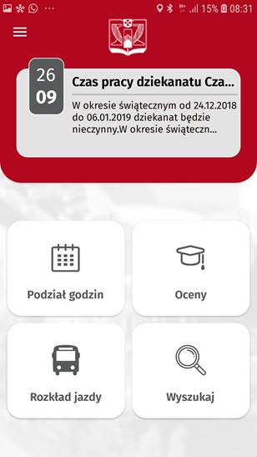
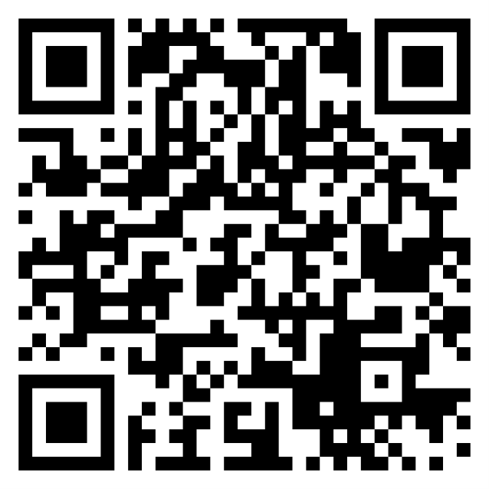
smartWSIiZ
Aplikacja mobilna zapewnia dostęp do profilu studenta, planu zajęć, ocen, wiadomości i ogłoszeń. Dostępna w Google Play i App Store.

Slide 17
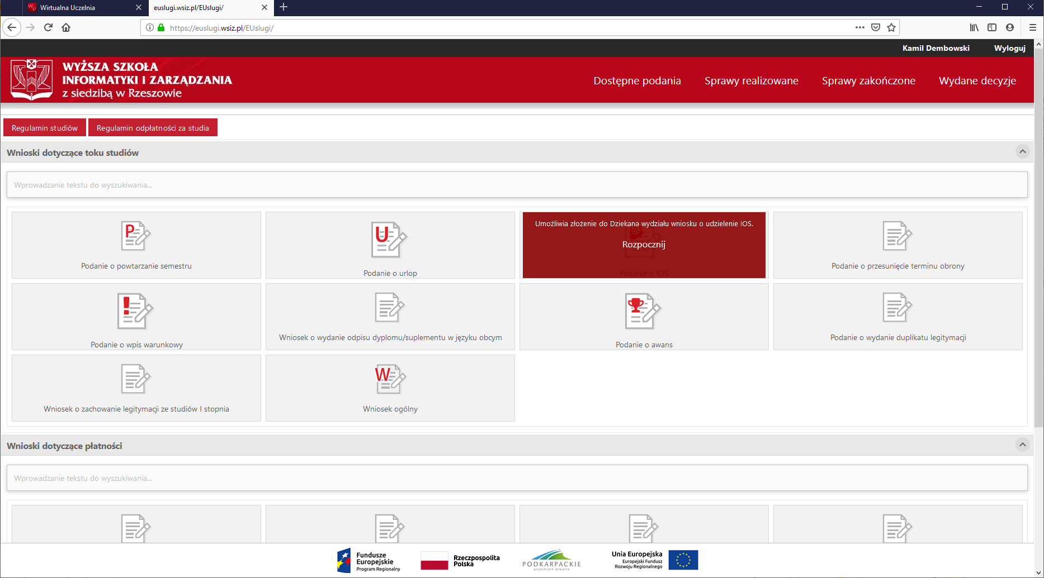
Elektroniczny obieg dokumentów
https://euslugi.wsiz.rzeszow.pl
System umożliwiający składanie podań oraz wniosków studenckich w sposób elektroniczny

Slide 18
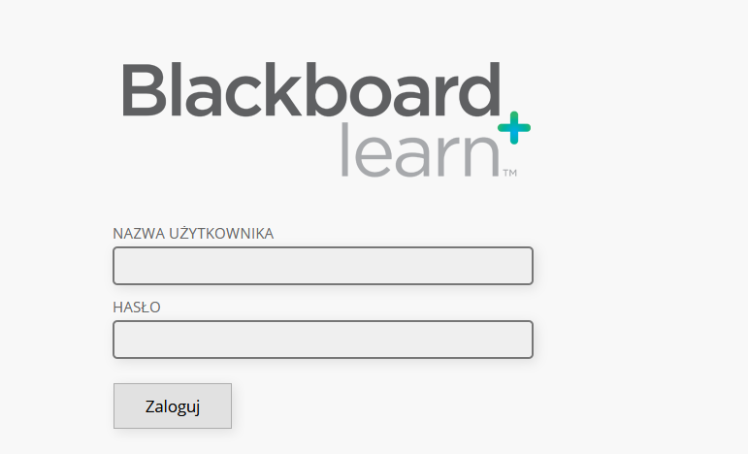
System Blackboard
https://bb.wsiz.pl

Slide 19
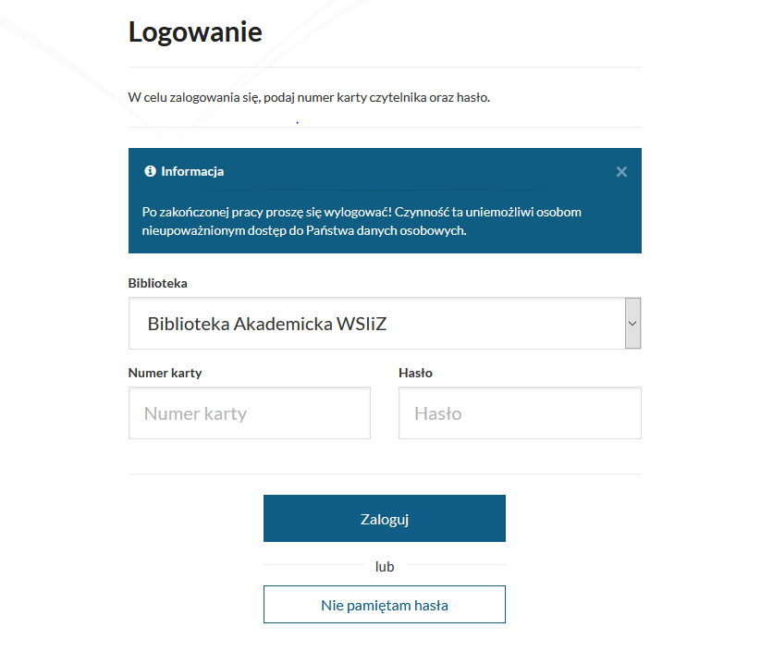
System biblioteczny:
https://biblioteka.wsiz.rzeszow.pl

Slide 20
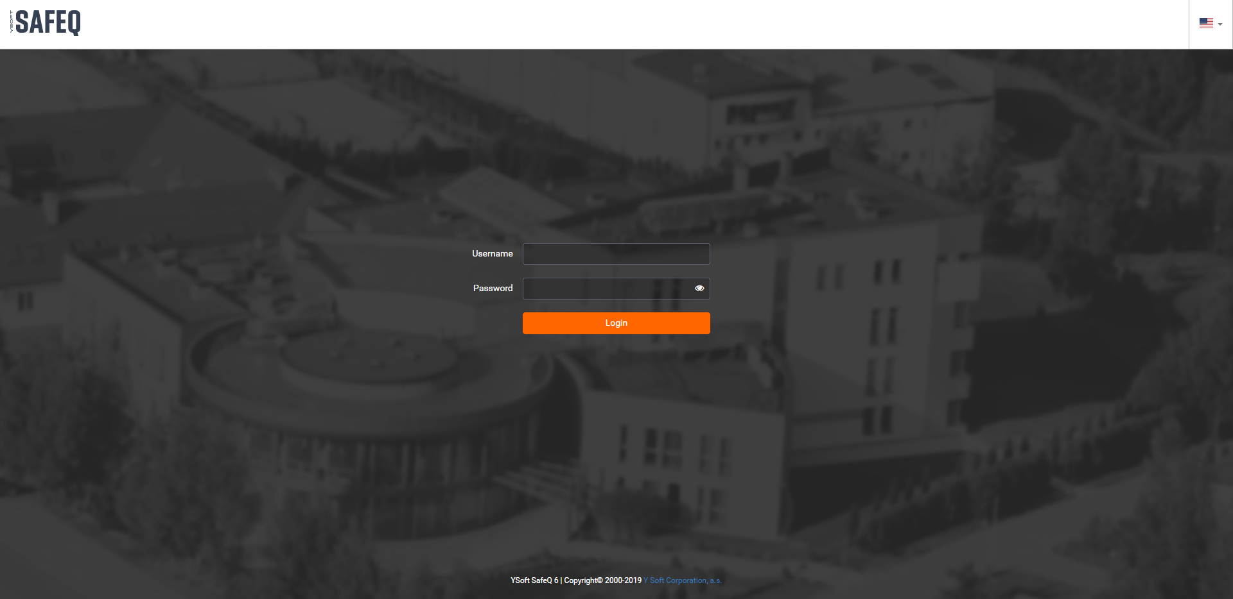
System centralnego wydruku
https://print.wsiz.rzeszow.pl

Slide 21
Drukowanie - płatność
Usługa | Cena zł
Druk / Ksero A4 | 0,15 zł
Druk / Ksero A4 Kolor | 0,60 zł
Druk / Ksero A3 | 0,30 zł
Druk / Ksero A3 | 1,20 zł
Skanowanie | 0,01 zł
PayPal
Przelewy24

Slide 22
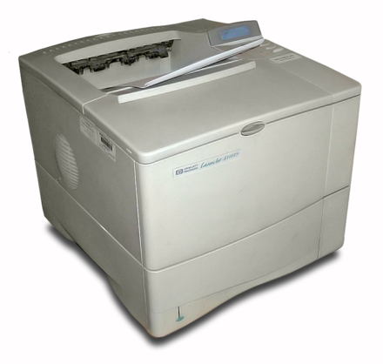
Drukowanie 24/7
print.wsiz.rzeszow.pl
print@student.wsiz.rzeszow.pl
Komputery w laboratoriach i kafejkach WSIiZ
To zdjęcie, autor: Nieznany autor, licencja: CC BY-SA

Slide 23


wsiz.rzeszow.pl
Dziękuję za uwagę
Siłka Piotr
psilka@wsiz.edu.pl

